Slide 1






因为专注 所以专业
联想商用互动投屏解决方案

Slide 2
目录
CONTENTS
01
需求和痛点
02
方案详细介绍
03
方案优势

Slide 3
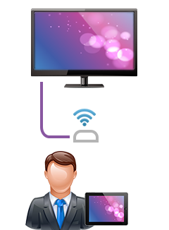
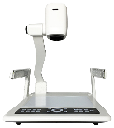
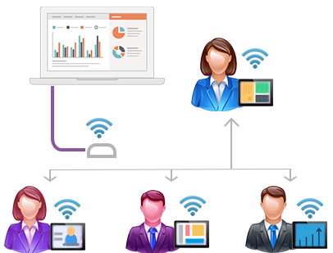
需求和痛点
现有教室装备
单一投影模式
交互式一体机/电子白板
实物展台
录播系统
移动教学终端
电子书包管理系统
各学科教学应用软件
各类教育信息化应用平台
现有问题
多系统之间反复切换
操作系统不兼容
指定投影模式
课堂投屏交互形式单一
视频、实时动态效果媒体无法投屏
Notes:
主要是终端过多，切换不变

Slide 4
目录
CONTENTS
01
需求和痛点
02
方案详细介绍
03
方案优势

Slide 5
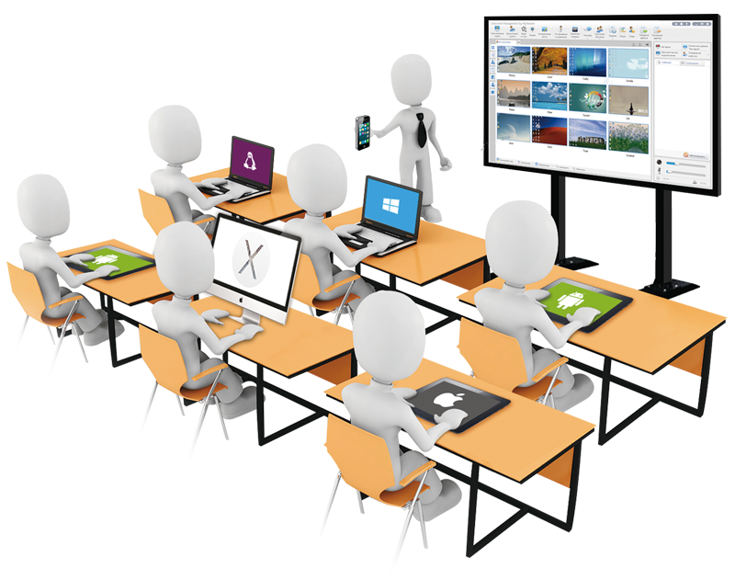
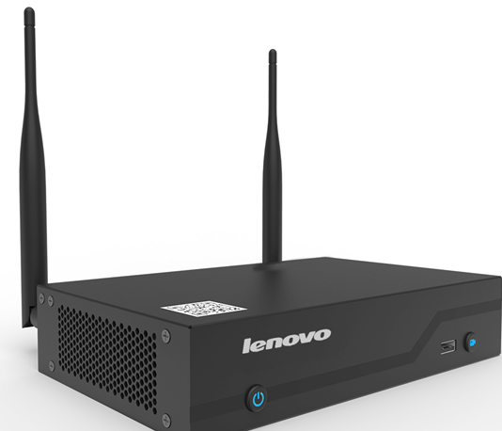

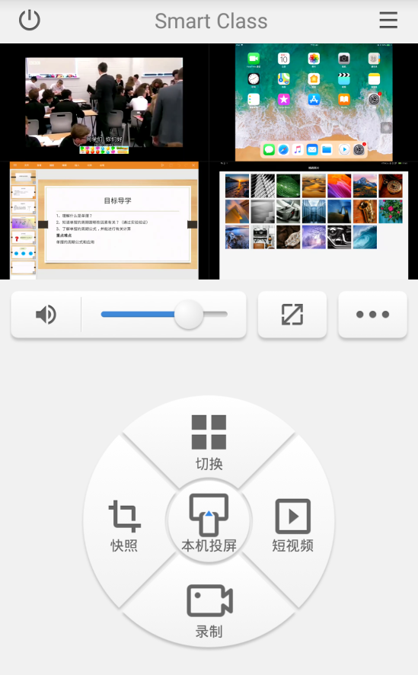
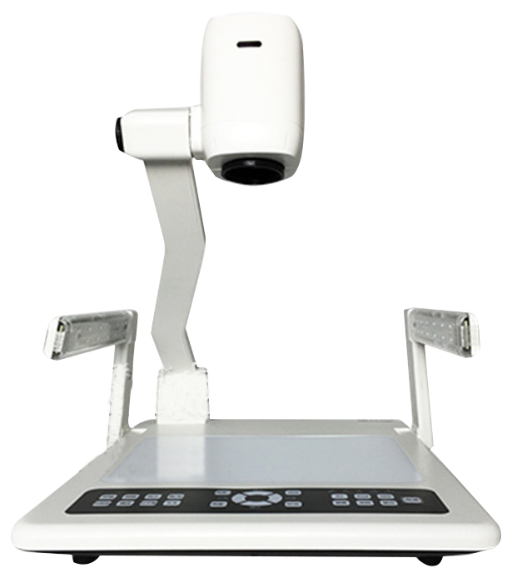
联想互动投屏解决方案
是什么What is:
互动投屏是一套从教室内教学情境出发，与既有网络或显示设备直接融合，搭配各式课堂教学管理软件，通过多样化的投屏模式，优化一对一、一对多、多对一及多对多等不同教育场景应用，真正解放老师走向学生, 增进师生实时交流和沟通，实现多元立体化互动教学的解决方案。
主要组件Key Features:
投屏盒子
互动平板\手机（可选）
WiFI AP（可选）
单一投影模式
指定投影模式
与现有教室装备结合
移动终端
交互式一体机/电子白板
录播系统
电子书包管理系统
实物展台
移动教学终端
各类教育信息化应用平台

Slide 6
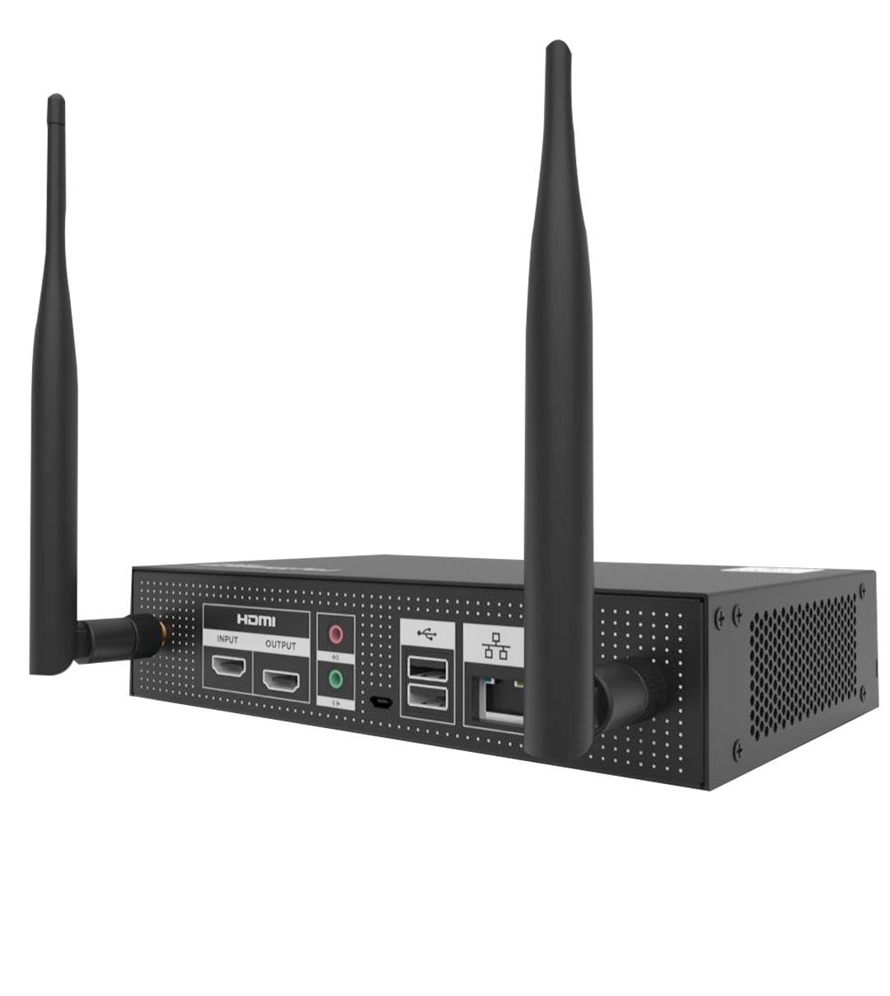
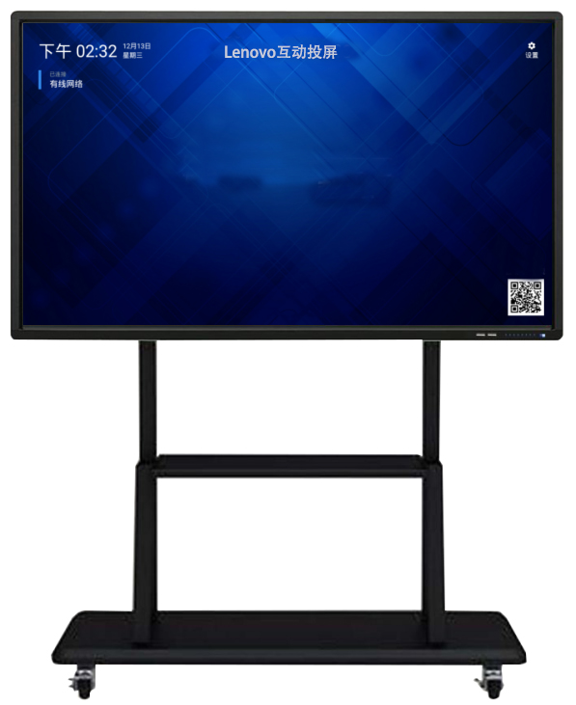
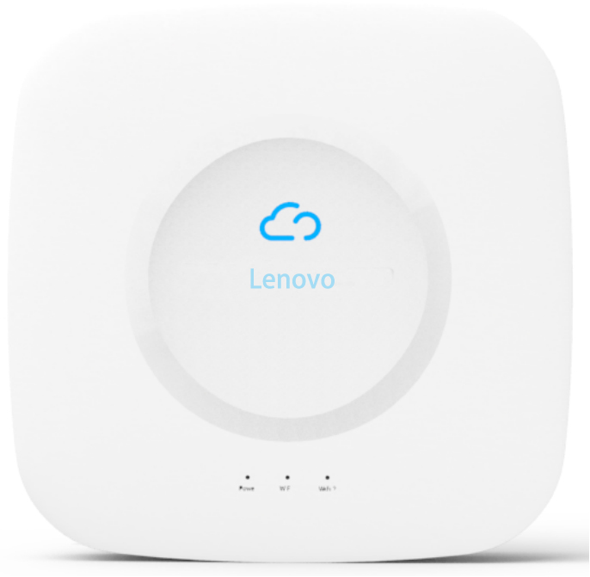
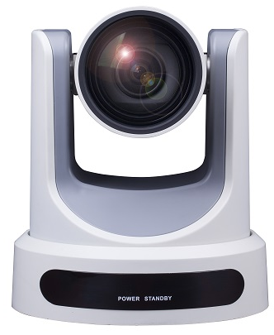
方案部署图
HDMI线
显示屏的HDMI输入接口
HDMI输出接口
网线（或无线）
网线
无线AP
网络摄像机

Slide 7
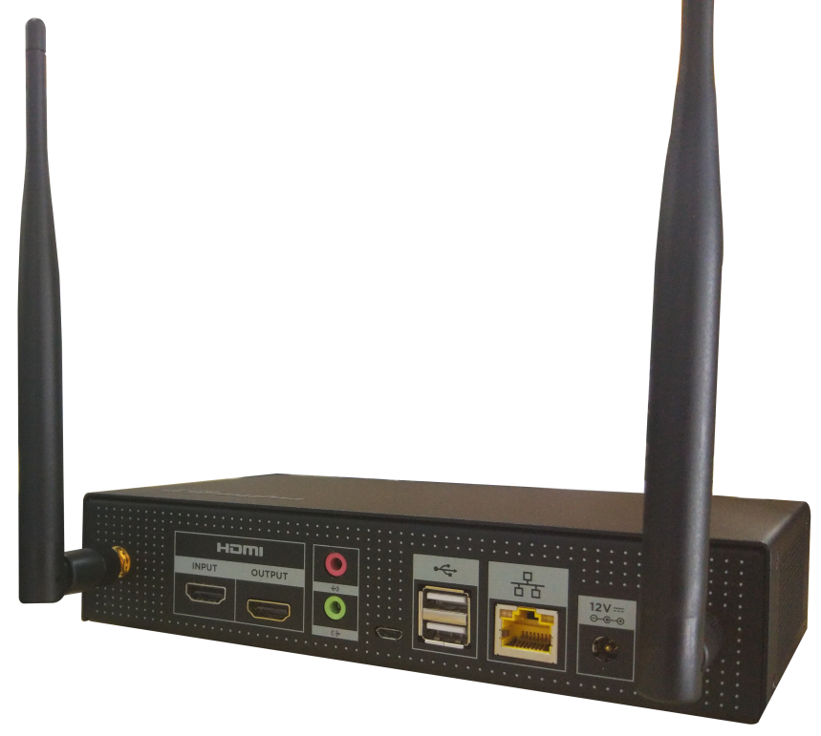
接口介绍
编号 | 功能
A：HDMI输入接口 | 用于电脑、摄像头、实物展台等设备的有线接入
B：HDMI输出接口 | 用于连接显示终端
C：音源输入输出接口 | 红色接口为音源输入接口，绿色接口为输出接口
D：micro USB口 | 用于使用USB线外接电脑的反向控制
E：后置USB口 | 用于连接键盘、鼠标、USB摄像头等设备
F：RJ45接口 | 用于外接AP、路由器设备
G：电源接口 | 用于连接电源适配器
H：外置天线 | 用于无线信号接收
H
A
B
C
D
E
F
G
H

Slide 8
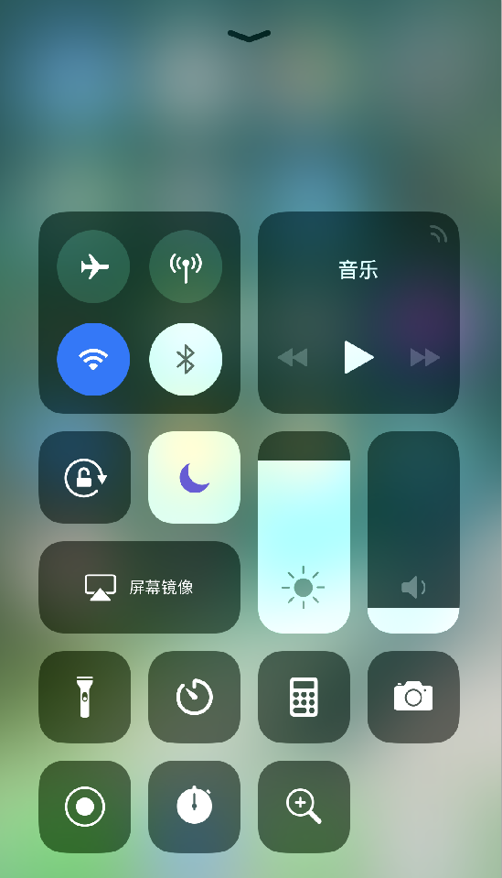
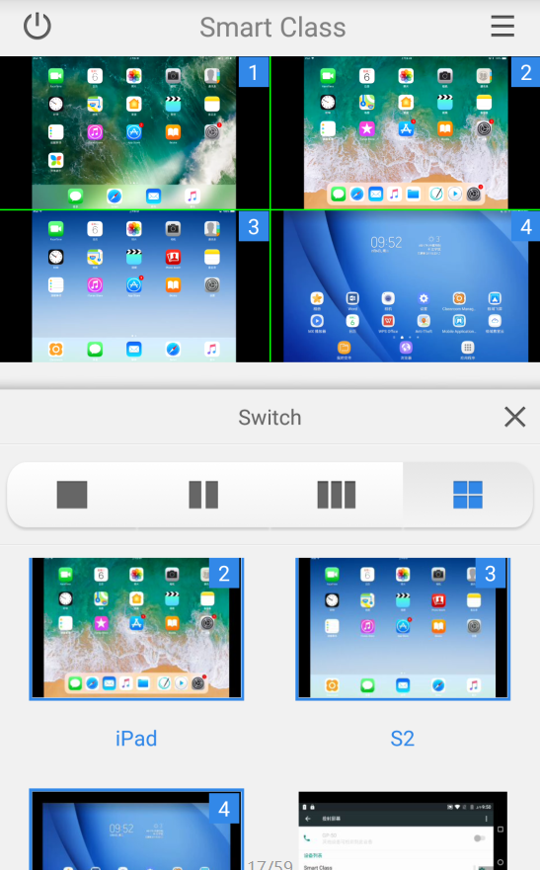

Slide 9
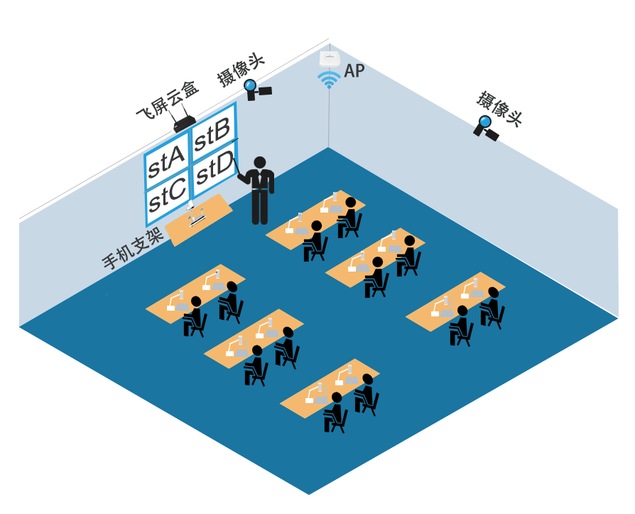
应用场景—常态教室教学应用
基于BYOD的课堂延伸
移动授课：通过自带设备进行移动教学、
并可走动式采集学生生成性资源。
多屏对比：多源内容的分屏对比。
学生展示：实时展示小组、个人生成性内容。
集成互动教学功能
互动教学：屏幕广播、调查、考试等。
课堂管控：黑屏肃静、 网页限制等。
融合常态录播
实时录课：实时采集视频画面、声音。
画面展播：通过云台摄像头采集不同画面。
Notes:
可以用实物展台，老师打开手机，将老师拍摄的实物作业进行展示

Slide 10
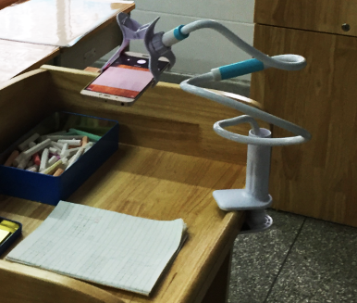
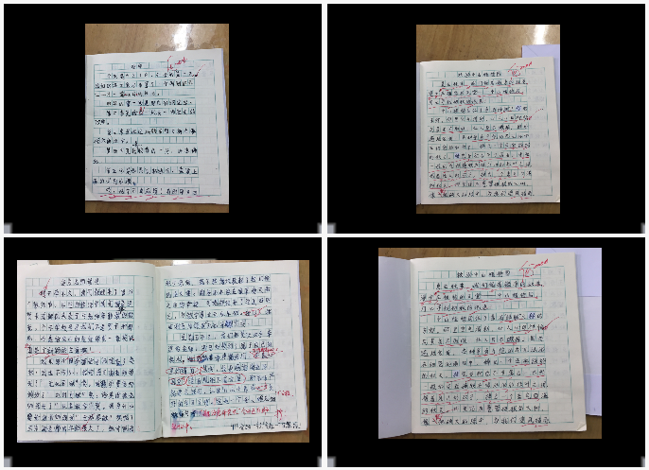
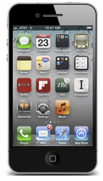
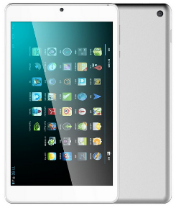
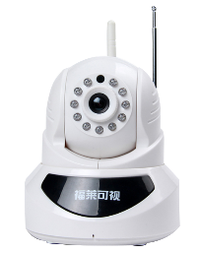
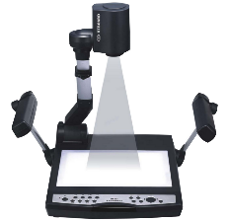
应用场景—常态教室教学应用
教师或学生使用手机或平板搭配支架, 将课堂实时生成性的原笔迹书写，通过手机或平板方式现场直播。实时同步授课内容及课堂生成性资源，增进师生实时交流和沟通，实现多元立体化互动教学。
语文或英语课中，教师可将一个或多个学生的作文，实时同步到大屏幕上，进行对比分析与讲解。
数学课中，教师可将一个或多个学生课堂生成的主观题，实时同步到大屏幕上进行对比分析与讲解。
Notes:
老师可以将学生的作业就行对比查看

Slide 11
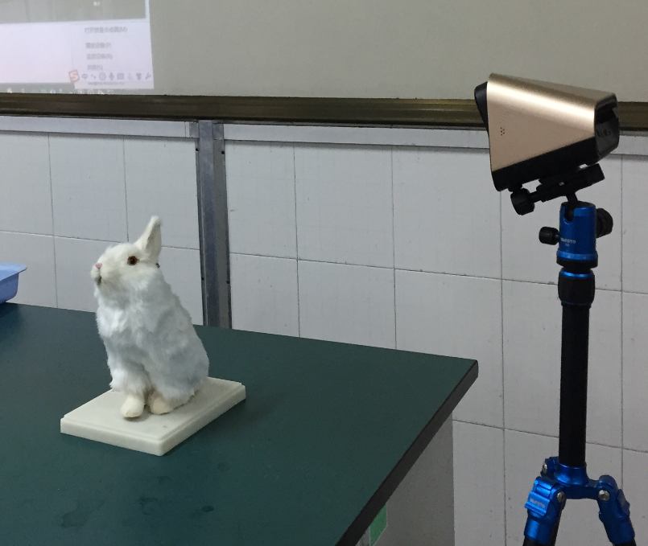
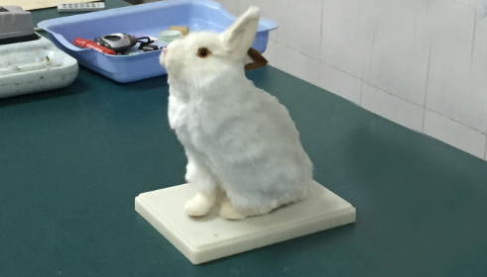
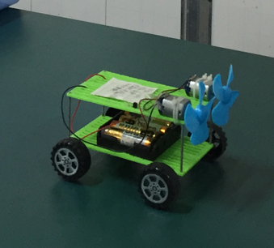

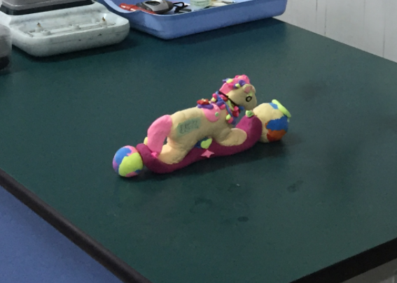
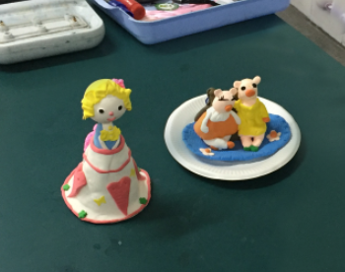

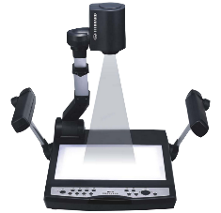
应用场景—常态教室教学应用
教师或学生使用手机或平板, 将课堂教学中所需引用的实物、活体或动植物标本同步直播至大屏幕，无法围绕在教师旁边观课的同学也能通过直播方式实时了解细节操作内容。
科学课中，教师可将活的蝉宝宝吐丝、蛙鸣时鼓起的下巴、实体花蕊标本脉络等实时同步直播至大屏幕上。
美术课中，教师可将美术作品的绘制过程直播至大屏幕上，也可以将已完成的作品展示至大屏幕上。
Notes:
将活体的植物标本进行直播之大屏幕

Slide 12
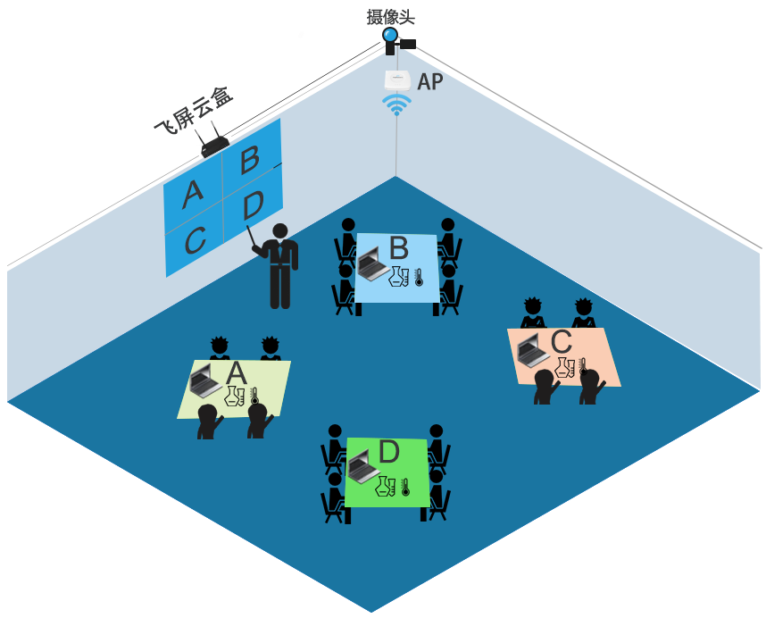
应用场景—数字化实验教学应用
基于BYOD的课堂延伸
移动授课：通过自带设备进行移动教学、
并可走动式采集学生生成性资源。
多屏对比：多源内容的分屏对比。
学生展示：实时展示小组、个人生成性内容。
实验展播（网络摄像机设置）
阶段一：简易视频数据采集
学生调用平板、手机终端设备的摄像功能，进行实验操作过程的数据采集、传输并投屏；
阶段二：高端视频数据采集
通过摄像头进行机位画面预置，教师使用飞屏遥控端一键采集每组学生实验的画面并投屏。
Notes:
画一些图，打开摄像头，将学生画图的过程或者做题的过程

Slide 13
目录
CONTENTS
01
需求和痛点
02
方案详细介绍
03
方案优势

Slide 14
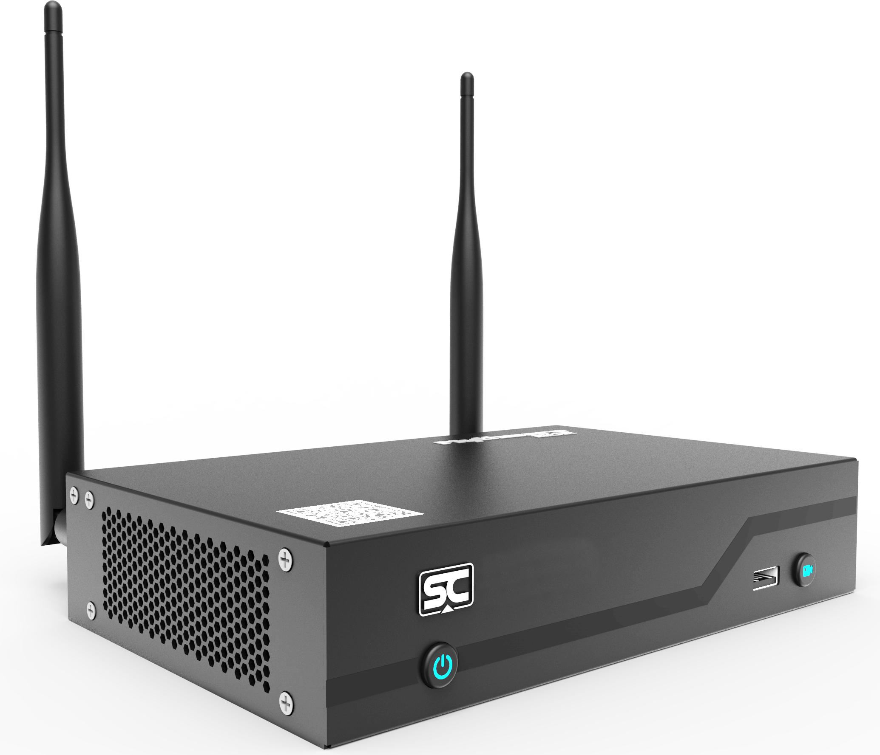
产品优势
多系统接入：支持Win8.1/ Win10系统、iOS系统、安卓5.0及以上系统的无线接入
高清视频播放：超高性能，支持4路高清视频的同步播放
长视频录制：支持外接U盘，并将显示终端画面、声音及麦克风声音录入U盘
设备画面转播：可使用多个投屏设备，将当前一体机的画面转播到其他一体机上

Slide 15
产品优势
录制
短视频
4屏画面
切换
分享
无极缩放
快照
一键切换所有接入投屏系统的设备画面；
快照截图保存画面图像并分享；
外接摄像头采集环境画面；
快速缩放画面内容
设备转播操作
外接无线麦克风采集环境声音

Slide 16

AI+课堂系统综合解决方案
2．AI+课堂：学生人脸实时比对、助力走班考勤管理
上课后，系统会不断抓拍学生图片，并进行实时比对分析，比对结果在平台统一展示。任课老师可以在平台上查询到学生每一节课的出勤状态。同时这些数据还可以用来评估学生在课堂中的参与度，甚至分析学生的学习态度、学习兴趣，为其学业发展提供建议。
2018 Lenovo Internal. All rights reserved.
05

